Slide 1

Università degli studi di Genova Scuola di scienze mediche e farmaceutiche
Corso di Laurea in Medicina e Chirurgia
Indagine sull’appropriatezza della mancata scoagulazione dei pazienti fibrillanti di un gruppo di medici di famiglia genovesi
Relatore: Prof. Andrea Stimamiglio
Candidata: Sara Maestrini
A.A. 2016-2017

Slide 2
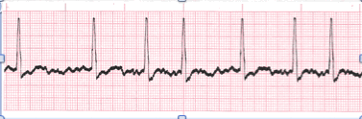
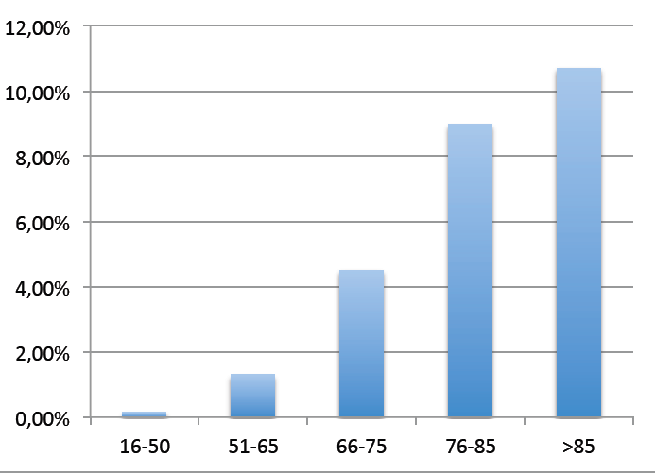
Fibrillazione atriale
“La fibrillazione atriale è una tachiaritmia sopraventricolare, caratterizzata da un’eccitazione degli atri caotica, disorganizzata, con una frequenza di attivazione variabile da 400 a 650 impulsi/min”
1,85% Italia
Zoni-Berisso M, Filippi A, Landolina M, et al. Frequency, patient characteristics, treatment strategies, and resource usage of atrial fibrillation (from the Italian Survey of Atrial Fibrillation Management [ISAF] study)
Notes:
Tracciato con assenza onde P, sostituite da deflession di piccola ampoiezza assolutamente irregolari; seguono QRS che si succedono a intervalli sempre diversi . L’impulso proveniente dagli atri viene variamente bloccato a livello del nodo atrioventricolare. Il grado di blocco determina la frequenza di attivazione dei ventricoli che di solito è molto elevata(140-160)

Slide 3
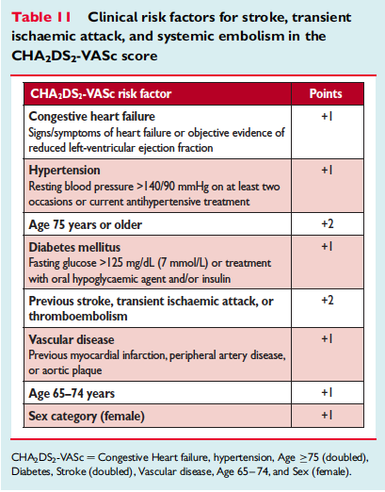

Eventi tromboembolici
Inibitori vitamina K (Warfarin)
NAO (Dabigatran, Rivaroxaban, Apixaban, Edoxaban)
INR
CHA₂DS₂-VASc score
Notes:
Facilita insorgenza scompenso cardiaco, peggiora eventuale cardiopatia ischemica e soprattutto espone al rischio di tromboembolie per la perdita di contrattilità e svuotamento dell’appendice atriale; questi emboli per ragioni anatomiche si localizzano prevalentemente nel distretto cefalico e sono unn’importante causa di attacchi ischemici e ictus cerebrali
INR ( tra 2 e 3) e TTR ( percentuale INR nel range); 2011-2015 uscita dei NAO

Slide 4
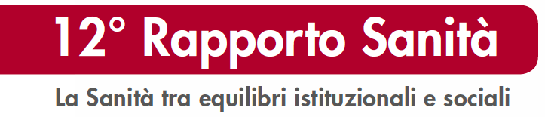
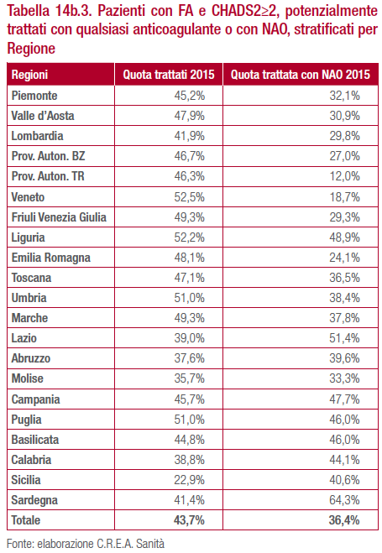

Report 2015 Università di Tor Vergata
47,8%

Slide 5
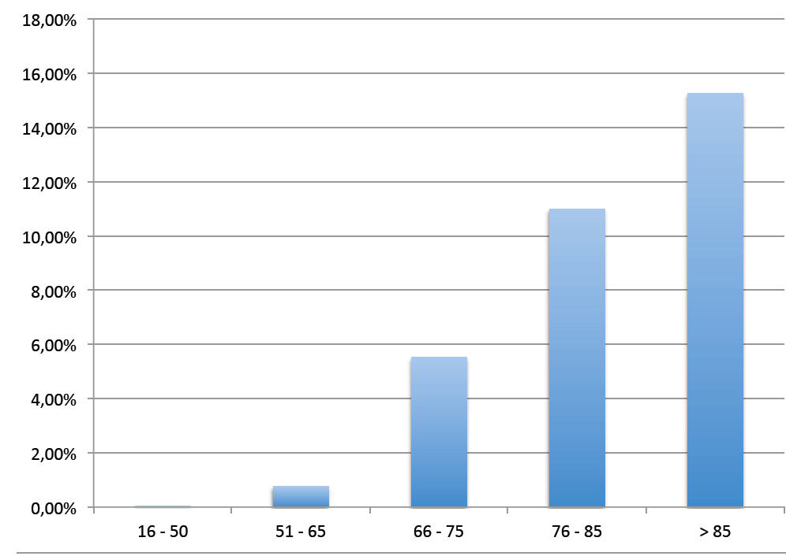
Il nostro studio:
10 097 pazienti
7 medici
313 fibrillanti
3,09% > 1,85%
(media italiana)
Classificazione fibrillanti per fasce d’età

Slide 6

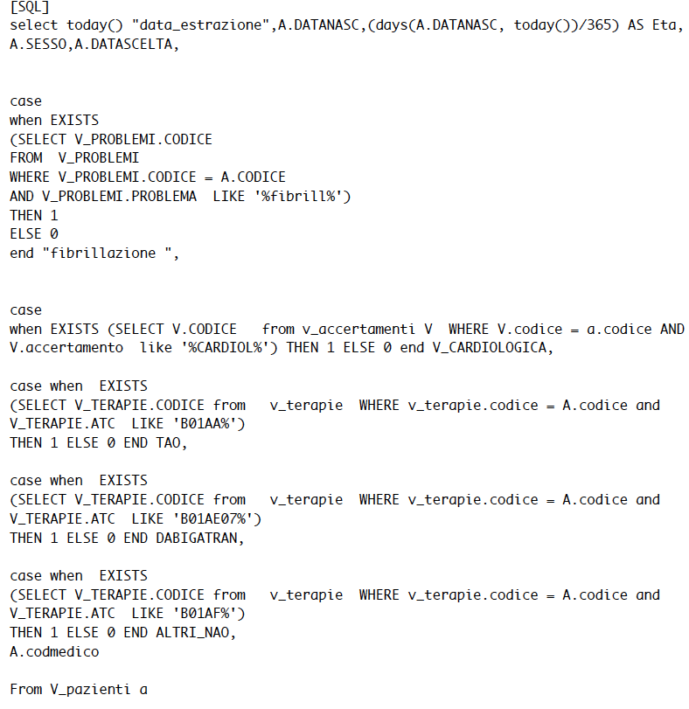
Modalità di selezione dal database
Data di nascita
Sesso
Fibrillazione
Terapia anticoagulante
Data presa in carico del paziente
Visita cardiologica

Slide 7
Risultati
298 pazienti fibrillanti con indicazione al trattamento
21,8%
<< 47,8%
65 non trattati
?
CHAD₂ vs CHA₂DS₂-VASc score
Entrata in commercio dei NAO
Modalità ricerca dei dati

Slide 8
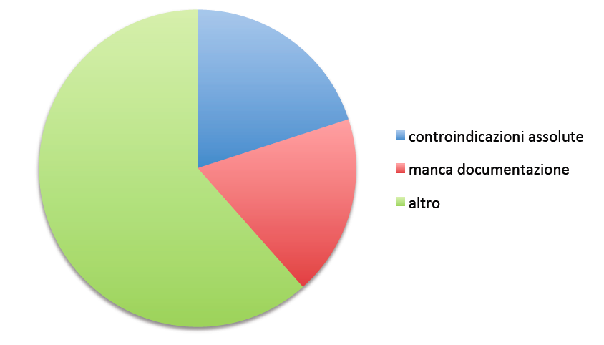
65
13 con controindicazioni al trattamento
8 con carcinoma in atto
2 con aneurisma aortico in attesa di intervento
1 con grave emorragia cerebrale
2 con ripetuti episodi di sanguinamenti tratto GI e respiratorio

Slide 9
I rimanenti 52 pazienti
tutti visti dal cardiologo tranne 1
tutti in ritmo sinusale al momento attuale

Slide 10
CONCLUSIONI
Percentuale di non trattati inferiore rispetto alle stime del 2015
Aumento utilizzo dei NAO
Caratteristiche della popolazione non trattata: sinusali e con visita specialistica
Differenze nel trattamento a seconda della data dell’episodio
Ritardo classe medica ad adeguarsi alle più recenti linee guida

Slide 11

Grazie per l’attenzione

